Slide 1
DESENVOLVIMENTO WEB II PHP
Aula 01

Slide 2
A DISCIPLINA
Objetivos do curso
Desenvolver aplicações web (sites dinâmicos) usando o PHP
Pré-requisitos
Domínio TOTAL do HTML 4.0 (ou superior) ou HTML 5.0
Banco de Dados
Lógica de Programação
Navegar muito na internet

Slide 3
AVALIAÇÃO
MÉDIA = ((A1 * 1) + (A2 * 2) + (A3 * 2)) / 5
A1: Avaliação Prática – Estruturas de controle de fluxo em PHP (valor entre 0 e 10 pontos)
A2: Avaliação Prática – Interação com BD
A3: Projeto – Desenvolvimento de um site dinâmico em PHP – valor entre 0 e 10 pontos

Slide 4
O que é o PHP
O PHP (um acrônimo recursivo para PHP: Hypertext Preprocessor) é uma linguagem de script open source de uso geral, muito utilizada, e especialmente adequada para o desenvolvimento web e que pode ser embutida dentro do HTML.

Slide 5
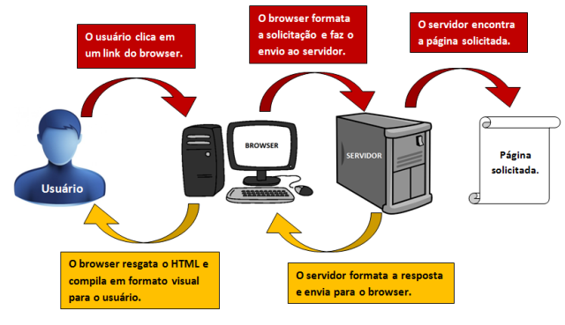
Servidores Web Sites estáticos

Slide 6



O servidores web Apache, o interpretador do PHP e o SGBD MySQL

Slide 7
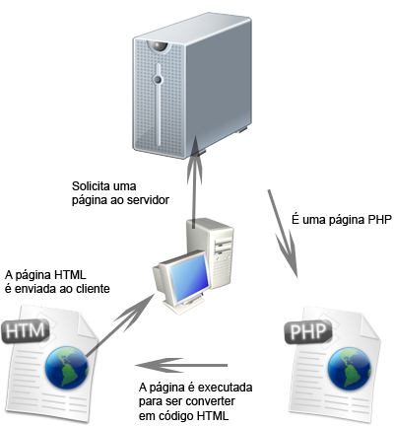
Servidores Web Sites dinâmicos

Slide 8
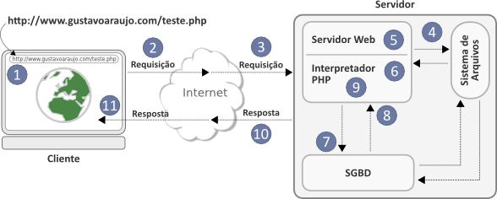
Servidores Web Sites dinâmicos

Slide 9




Pacotes de simulação de servidores web
WAMP
LAMP
EASYPHP
XAMPP

Slide 10





Ambientes de desenvolvimento
NetBeans
Dreamweaver
Notepad++
Nvu
Eclipse

